Slide 1
МБДОУ № 230 «Детский сад общеразвивающего вида»
«Речевое и коммуникативное развитие дошкольников посредством устного народного творчества»
Авторы: Смирнова Н. В. воспитатель Вдовенко О. В. воспитатель

Slide 2
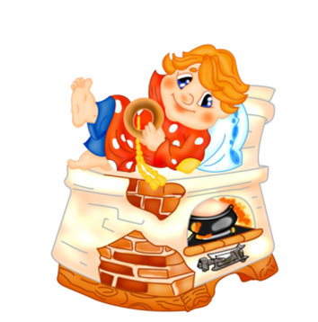
Устное народное творчество
Пословицы
Поговорки
Колыбельные песни
Пестушки
Потешки
Прибаутки
Скороговорки
Чистоговорки
Загадки
Сказки
Считалки

Slide 3
Поговорка - образное выражение, оборот речи, метко определяющий какое-либо явление. В отличие от пословицы, лишена обобщающего поучительного смысла. Пословица - это сжатое по смыслу, образное, завершенное по форме изречение с поучительным смыслом и ритмическим выражением.

Slide 4
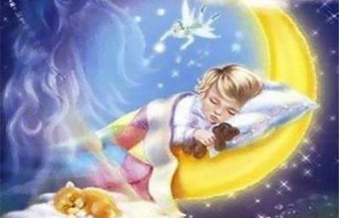
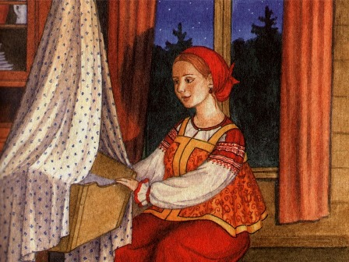
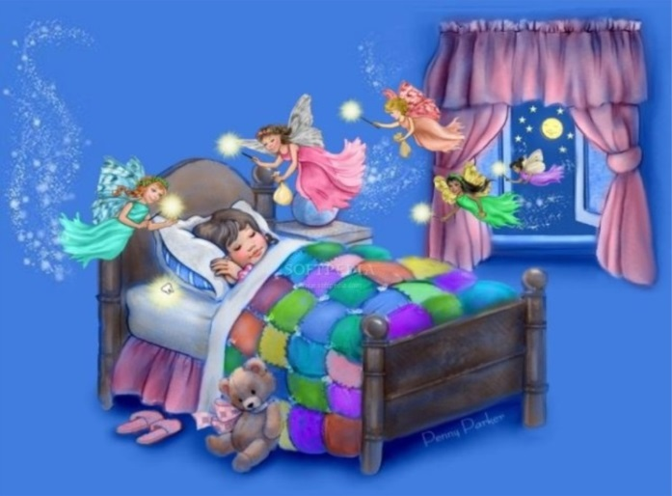
Колыбельные.

Slide 5
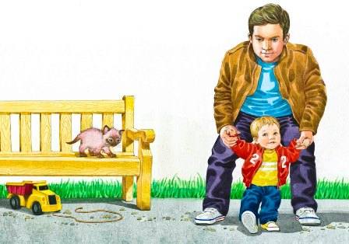
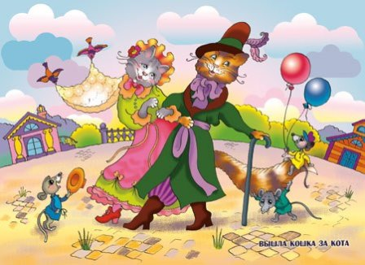
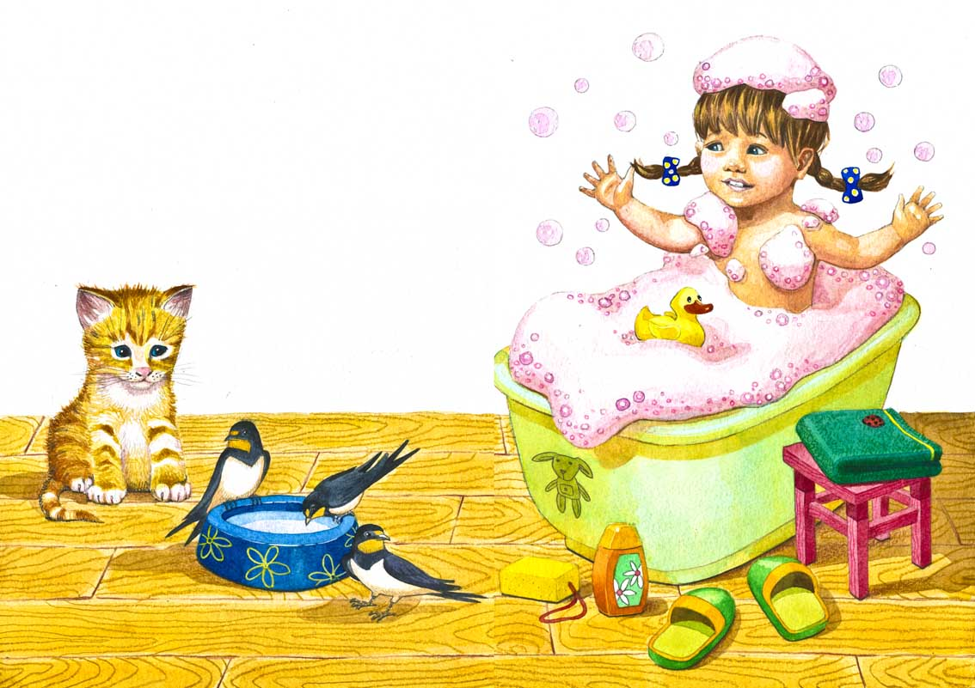
Народные пестушки и песенки – потешки

Slide 6
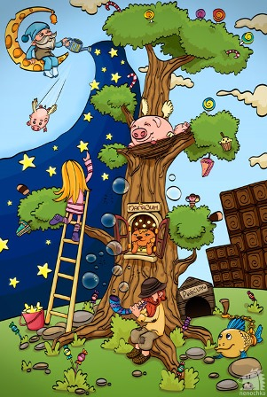
Прибаутка о петушке — золотом гребешке, который летал за овсом на Куликово поле; о курочке-рябе, что «просо сеяла, горох веяла»; о долгоносом журавле, что на мельницу ездил и видел диковинку: Коза муку мелет, Козел засыпает; Небылицы - перевёртыши Распустила поросят Всех по маленьким сучкам. Поросята визжат, Полететь они хотят.

Slide 7
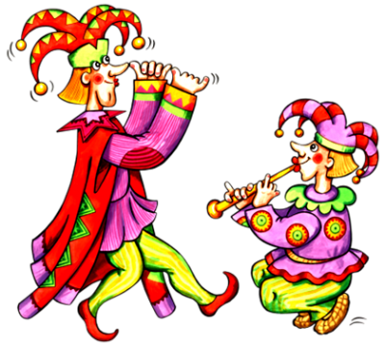
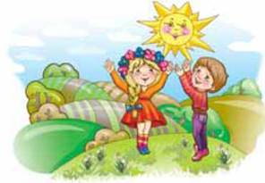

Slide 8
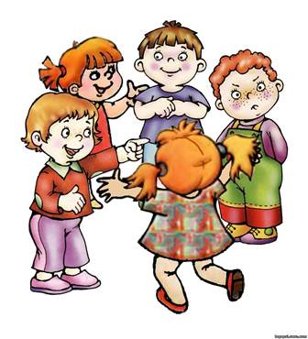
Считалка
рифмованный стишок, состоящий по боль­шей части из придуманных слов и созвучий с подчеркнуто строгим соблюдением ритма. Посредством считалок играющие делят роли и устанавливают очередь для начала игры.

Slide 9
Скороговорки - это фразы со специально подобранными труднопроизносимыми звукосочетаниями или быстро произнесенные поговорки, прибаутки.
Чистоговорки — народно-поэтическая шутка,
заключается в умышленном подборе слов, трудных
для правильной артикуляции при быстром и
многократном повторении.

Slide 10
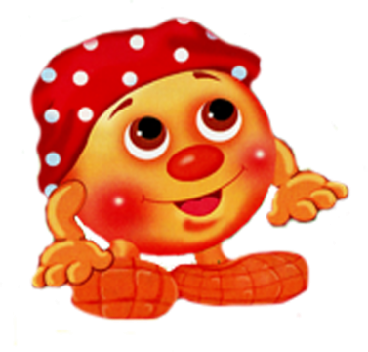
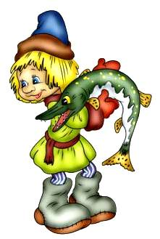
Сказка - Вымышленный рассказ, небывалая и даже несбыточная повесть, сказание».

Slide 11
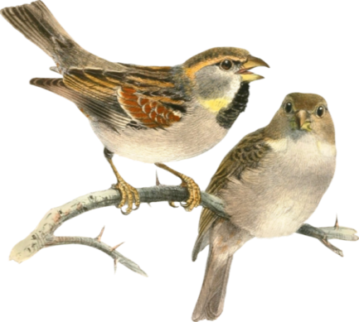
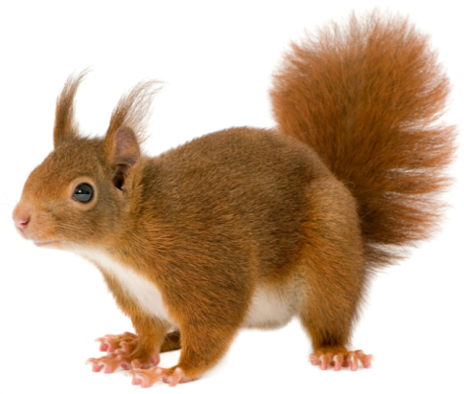
Загадка
— народные изречения в форме замысловатых вопросов, требующих ответа, или иносказаний (метафор), смысл которых требуется раскрыть. - о природе - о животных - предметах одежды -предметах мебели и др.

Slide 12
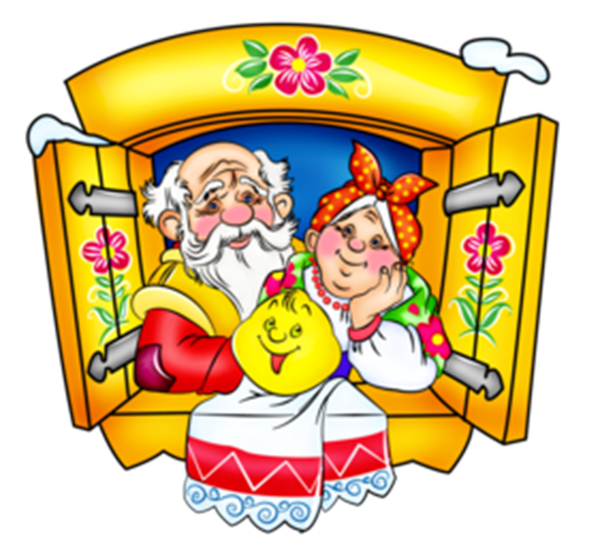
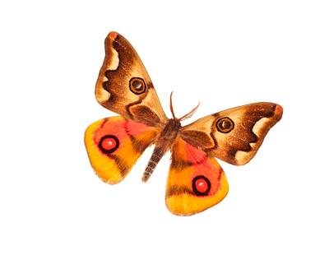
Благодарим за внимание!

